Slide 1
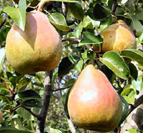
Презентація на тему “ груша ”
Робота учениці 7-б класу
СШ №273 м. Києва
Ремської Дарини

Slide 2
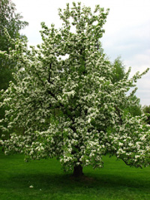
Груша
Груша - рослина з родини розових. Це дерево 20-30 м заввишки. Стовбур стрункий, вкритий товстою бурою корою з глибокими поздовжніми тріщинами. Гілки бурувато-сірі, блискучі, часто з укороченими колючими пагонами.

Slide 3
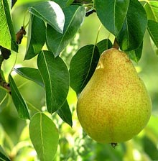
Груша
Листки чергові, майже округлі або овальні (2-8 см завдовжки, 1,5-3 см завширшки), по краю дрібнопилчасті з загостреною вершиною, на довгих черешках, густоповстистоопушені, пізніше голі. Старі листки темно-зелені, блискучі.

Slide 4
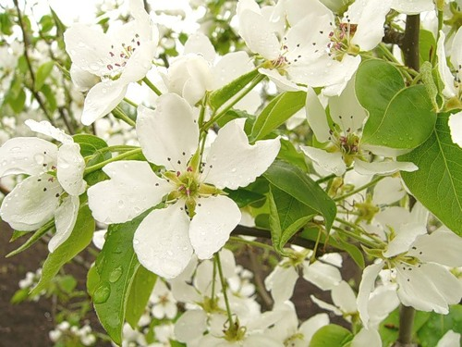
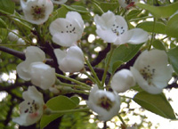
Груша
Квітки білі або блідо-рожеві до 3 см у діаметрі, зібрані в щиткоподібні суцвіття. Чашечка з п'яти трикутних листочків, пелюсток п'ять, тичинок багато, маточка одна, зав'язь нижня.

Slide 5
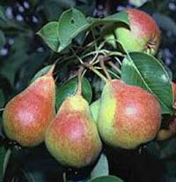
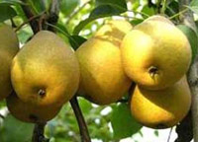
Груша
Плоди мінливі за формою: 1,5-4 см завдовжки та 1,5-2 см завширшки, зелені або жовтуваті. Насіння видовжене, з загостреною основою та заокругленою вершиною. Груша тіньовитривала, солевитривала, зимостійка рослина. Цвіте у квітні-травні, плоди достигають у вересні-жовтні.

Slide 6
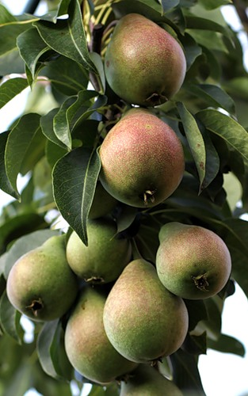
Груша
Груша - харчова, медоносна, лікарська, фітонцидна, фарбувальна та декоративна рослина.
Плоди груші містять цукри (9-10% ), яблучну, лимонну кислоти (до 1 %), дубильні й пектинові речовини, ефірні олії, ферменти, мінеральні солі, вітамін С (12 - 22 мг%), каротин і вітамін В1.

Slide 7
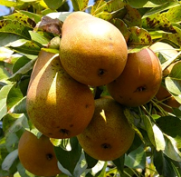
Груша
Груша є сировиною для приготування оцту, грушевої гірчиці. Сухі плоди служать сурогатом чаю й кави. Улежані плоди смачніші.
Насіння груші містить до 35% жирної олії, а також білкові речовини. Груша - весняний медонос, її медопродуктивність 15-20 кг з 1 га.

Slide 8
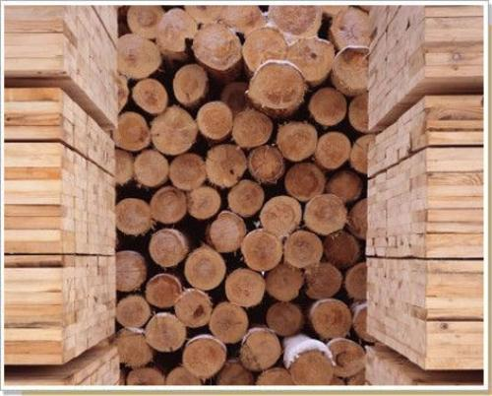
Груша
Деревина груші міцна, щільна, прекрасно полірується й фарбується, при забарвленні чорним лаком подібна до чорного дерева. Використовують для виготовлення токарних і столярних виробів, меблів, музичних інструментів, креслярських приладів.

Slide 9
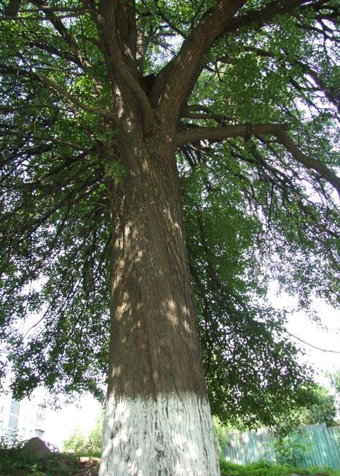
Груша
У корі, листках і в соку плодів груші містяться барвники, за допомогою яких тканини фарбують у коричневий, жовтий, ніжно-рожевий і фіолетовий кольори. Камбіальний шар використовують для фарбування килимів.

Slide 10
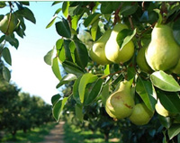
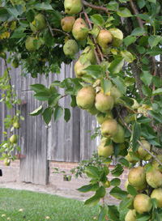
Груша
У садово-парковій культурі грушу застосовують для групових і поодиноких посадок, створення алей, у молодому віці - для високих живоплотів. Це газостійка рослина. Насіння груші використовують як посівний матеріал в плодових розсадниках для створення підщеп для культурних сортів груш.

Slide 11
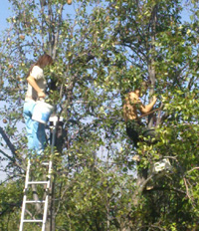
Груша
Груша досить високоврожайна, з одного дерева середнього віку в сприятливі роки можна зібрати до тонни плодів. Найчастіше плоди збирають після часткового або повного обсипання, після легкого струшування дерева. За робочий день один працівник може зібрати 120 - 200 кг плодів.

Slide 12
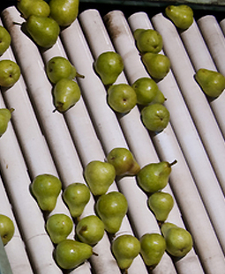
Груша
Плоди сортують на калібрувальних машинах, після чого відправляють на пункти переробки. Свіжі плоди зберігають протягом двох-трьох місяців у прохолодних приміщеннях. Сушать їх у сушарках, спочатку при температурі 82-84°, пізніше - 70°, зберігають у паперових або матер'яних мішках вагою 20-40 кг.

Slide 13
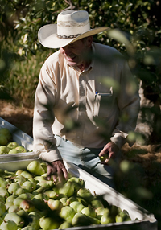
Груша
Поширена по всій Україні, крім крайнього Степу. Райони заготівель: Волинська, Житомирська, Рівненська, Сумська, Харківська, Чернігівська області, Прикарпаття, Закарпаття, а також у штучних насадженнях Донбасу, Вінницької, Київської, Черкаської та інших областей. Запаси сировини значні.

Slide 14
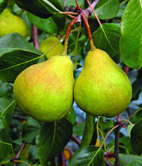
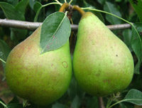
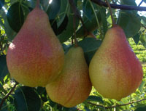
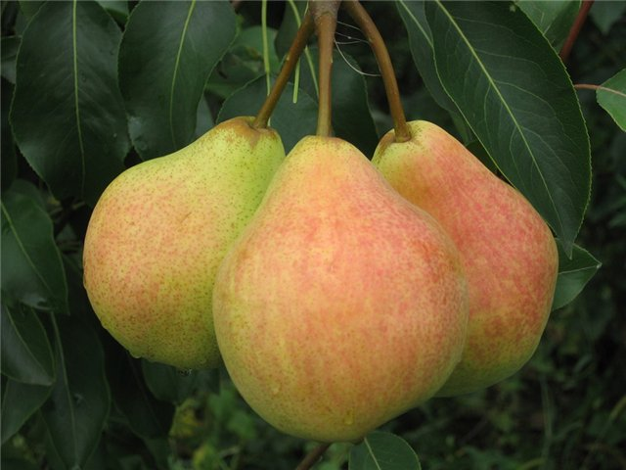
Груша

